Slide 1



Storyboarding module 4 : la donnée dans le datalab
Datalab
F a c t o r y

Slide 2
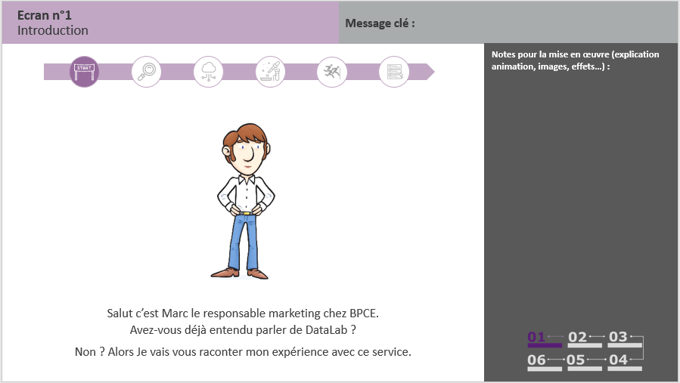
Numérotation de l’écran et titre de celui-ci
Message(s) clé(s) associé à l’écran présenté
Indication pour la création du e-learning (animation, séquencement de l’affichage…)
Maquette de l’écran du e-Learning
Correspondance de l’écran avec la décomposition du cadrage des e-learning

Slide 3






Déroulé du storyboard
Quizz
Un espace d’autonomie sécurisé
Les atouts des espaces DataLab
Quelques règles importantes
Des données documentées
DataLab
F a c t o r y

Slide 4




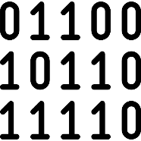

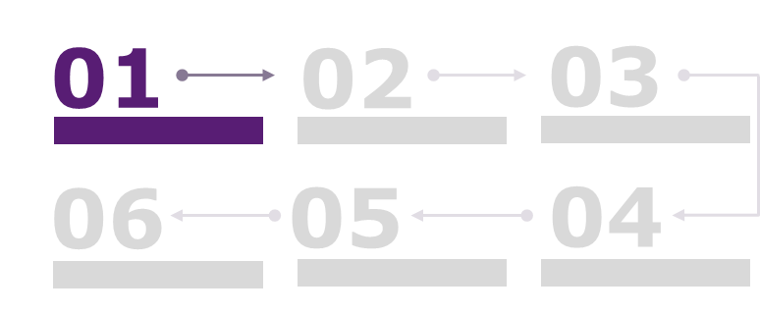
Ecran n°1 Introduction
Message clé :
Notes pour la mise en œuvre (explication animation, images, effets…) :
Bonjour, c’est à nouveau Marc. Je vous ai présenté mon expérience avec le DataLab.
Je vais maintenant vous parler de la gestion des données dans celui-ci.

Slide 5


Ecran n°2 Introduction
Message clé :
Notes pour la mise en œuvre (explication animation, images, effets…) :
On a vu que mon espace DataLab a été alimenté par de multiples sources de données

Slide 6
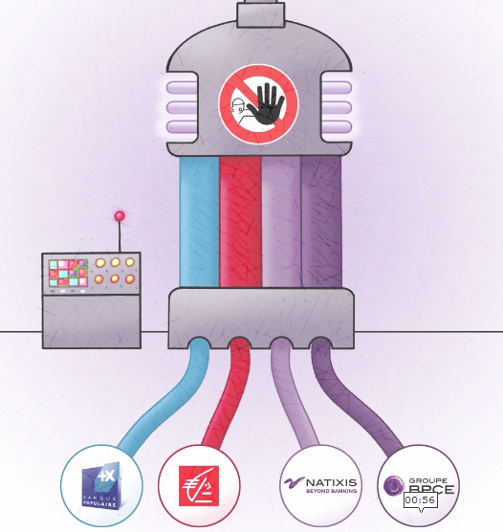
Ecran n°3 Une plateforme riche
Message clé :
Notes pour la mise en œuvre (explication animation, images, effets…) :
Afficher d’abord le texte introductif
Puis afficher l’image centrale et le texte de gauche accompagné de son image
Puis affiche le texte en haut à droite sur le traitement
Puis finir en affichant le dernier bloc de texte.
En effet, les espaces DataLab sont intégrés à la Plateforme Hadoop Groupe. Ils s’appuient sur les mêmes technologies et bénéficient des atouts de cette plateforme.
Les atouts du DataLake qui concentre des données riches, variées, documentées et multi-éditeurs
Une capacité forte de traitement, permettant de traiter rapidement des volumes de données très importants.
Une capacité à croiser les données de sources et de formats divers

Slide 7
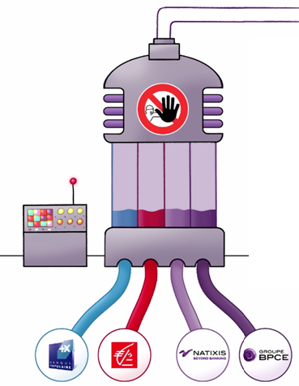
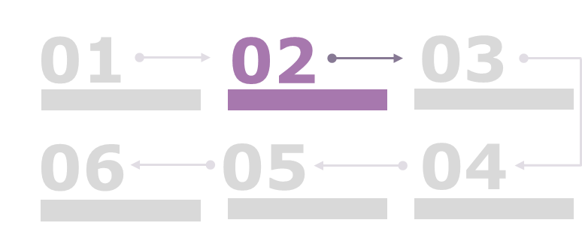
Ecran n°4 Une plateforme riche de données
Message clé :
Notes pour la mise en œuvre (explication animation, images, effets…) :
Données internes
Les espaces DataLab peuvent être provisionnés avec des données documentées provenant du DataLake groupe concentrant des données hétérogènes et multi-éditeurs.

Slide 8
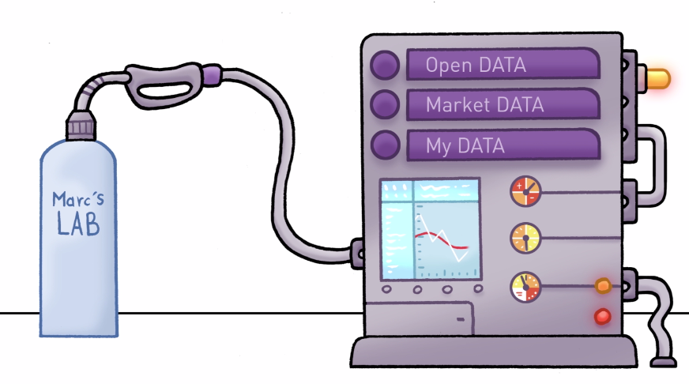
Ecran n°5 Une plateforme riche de données
Message clé :
Notes pour la mise en œuvre (explication animation, images, effets…) :
Griser le texte et infos « Données internes » et afficher les informations et l’image « données externes ».
Données internes
Les espaces DataLab peuvent être provisionnés avec des données documentées provenant du DataLake groupe concentrant des données hétérogènes et multi-éditeurs.
Données externes
Les espaces DataLab permettent aussi d’intégrer des données provenant de sources externes : Open Data, données spécialisées fournies par des organismes ou partenaires tiers, fichiers de données propres à un service…

Slide 9



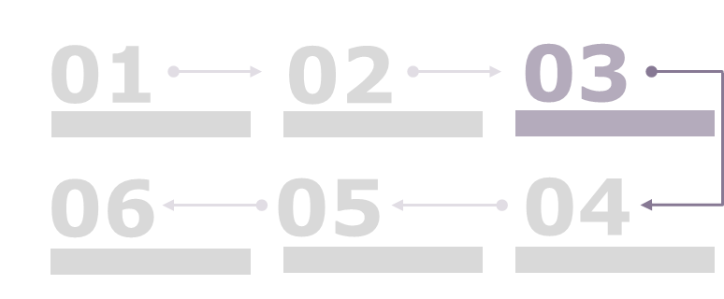
Ecran n°6 Riche de données… mais sécurisée
Message clé :
Notes pour la mise en œuvre (explication animation, images, effets…) :
Afficher d’abord le texte introductif
Puis afficher l’image centrale et le texte de gauche accompagné de son image
Puis affiche le texte en haut à droite sur le traitement
Puis finir en affichant le dernier bloc de texte.
Je peux demander la mise à disposition de données riches et hétérogènes sur un espace DataLab, mais des règles sont à respecter et tout n’est pas possible.

Slide 10
Ecran n°7 Conformité des données
Message clé :
Notes pour la mise en œuvre (explication animation, images, effets…) :
Afficher d’abord le texte introductif
Puis afficher l’image centrale et le texte de gauche accompagné de son image
Puis affiche le texte en haut à droite sur le traitement
Puis finir en affichant le dernier bloc de texte.
A revoir avec Nicolas
Lorsque je demande la mise à disposition de mon espace DataLab et son approvisionnement avec des données du DataLake, le CDMO vérifie systématiquement le périmètre des données et valide ou non cette demande.
Respect des règles de conformité

Slide 11

Ecran n°8 Conformité des données
Message clé :
Notes pour la mise en œuvre (explication animation, images, effets…) :
Griser le texte de l’écran précédent,
Afficher l’icône « information » puis le bloc de texte associé.
A revoir avec Nicolas
Certaines demande de chargement de données peuvent être plus sensibles, plus longues à valider, voire interdites.
Exemple : une demande de données d’un autre éditeur
Lorsque je demande la mise à disposition de mon espace DataLab et son approvisionnement avec des données du DataLake, le CDMO vérifie le périmètre des données et valide ou non cette demande.
Respect des règles de conformité

Slide 12
Ecran n°9 Des espaces sans adhérence avec la production
Message clé :
Notes pour la mise en œuvre (explication animation, images, effets…) :
Griser la règle 1 « Respect des règles de conformité »
Afficher le bloc de la règle 2 « Données datalab = copies désensibilisées
Puis afficher le bloc de texte explicatif.
A revoir avec Nicolas
Lorsque mon espace DataLab m’est mis à disposition, il n’est pas en adhérence directe avec les données de production.
Les données rendues disponibles sont des copies des données originales et des traitements sont appliqués sur celles-ci pour les désensibilisées en suivant les instructions du CDMO (anonymisation, cryptage…).
Données DataLab = copies désensibilisées
Respect des règles de conformité

Slide 13
Ecran n°10 Des points d’accès limités
Message clé :
Notes pour la mise en œuvre (explication animation, images, effets…) :
Griser la règle 2 « Données DataLab = copies désensibilisées »
Afficher le bloc de la règle 3 « Accès uniquement depuis réseau BPCE »
Puis afficher le bloc de texte explicatif.
A revoir avec Nicolas
L’accès aux espaces DataLab est sécurisé et n’est possible que depuis le réseau informatique du groupe BPCE.
Accès uniquement depuis réseau BPCE
Données DataLab = copies désensibilisées
Respect des règles de conformité

Slide 14
Ecran n°11 Une étanchéité entre chaque espace DataLab
Message clé :
Notes pour la mise en œuvre (explication animation, images, effets…) :
Griser la règle 3 « Accès uniquement depuis réseau BPCE »
Afficher le bloc de la règle 4 « Chaque espace DataLab est cloisonné »
Puis afficher le bloc de texte explicatif.
A revoir avec Nicolas
L’ensemble des espaces DataLab sont hébergés sur la Plateforme Hadoop Groupe.
Cependant ceux-ci sont tous cloisonnés les uns des autres. Je ne peux accéder qu’aux espaces DataLab pour lesquels j’ai reçu une habilitation.
Chaque espace DataLab est cloisonné
Accès uniquement depuis réseau BPCE
Données DataLab = copies désensibilisées
Respect des règles de conformité

Slide 15
Ecran n°12 Un accès restreint à des populations identifiées
Message clé :
Notes pour la mise en œuvre (explication animation, images, effets…) :
Griser la règle 4 « Chaque espace DataLab est cloisonné »
Afficher le bloc de la règle 5 « Accès limité aux personnes déclarées »
Puis afficher le bloc de texte explicatif.
A revoir avec Nicolas
Lorsque je demande la mise en place de mon espace DataLab, je précise une liste réduite d’acteurs qui seront habilités pour accéder à celui-ci.
Ils seront les seuls autorisés à accéder à cet espace.
Accès limité aux personnes déclarées
Chaque espace DataLab est cloisonné
Accès uniquement depuis réseau BPCE
Données DataLab = copies désensibilisées
Respect des règles de conformité

Slide 16

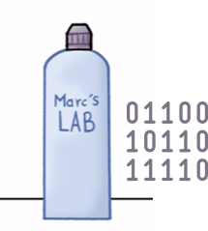

Ecran n°12 Audit & traçabilité
Message clé :
Notes pour la mise en œuvre (explication animation, images, effets…) :
Afficher Marc et l’image DataLab
Puis afficher le texte précisant que des traces sont générées
Puis afficher le bloc de texte précisant que ces traces sont exploitées dans le cadre d’audits aléatoires.
A revoir avec Nicolas
Au-delà de ces points de sécurisation, toute activité sur les espaces DataLab génère des traces
Ces traces sont exploitées dans le cadre d’audits aléatoires visant à valider les respects de règles de conformités du groupe et réglementaires.

Slide 17


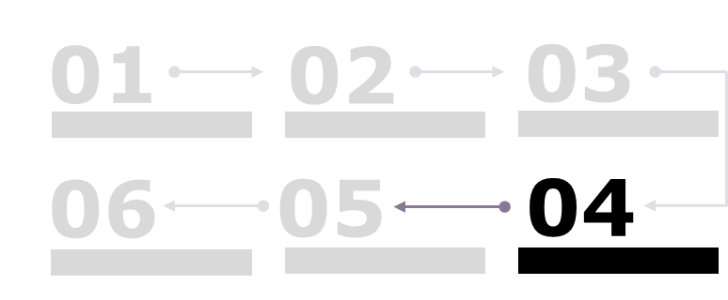
Ecran n°13 Beaucoup de données… et pas brutes
Message clé :
Notes pour la mise en œuvre (explication animation, images, effets…) :
La Plateforme Hadoop Groupe et les espaces DataLab m’offrent un accès à un grand volume et une grande hétérogénéité de données.
Afin de m’aider à m’y retrouver et à bien tirer parti de celles-ci, elles sont documentées et ne me sont pas fournies de façon brute.

Slide 18

Ecran n°14 Dictionnaires de données
Message clé :
Notes pour la mise en œuvre (explication animation, images, effets…) :
Je peux ainsi facilement connaître les objets métiers disponibles sur une plusieurs sources de données, mais aussi les champs disponibles, la fraîcheur des informations, le système producteur…
Ce sont des informations essentielles pour les Data Stewards mais aussi pour moi !

Slide 19

Ecran n°15 Documentation de mon expérimentation
Message clé :
Notes pour la mise en œuvre (explication animation, images, effets…) :
Pour faciliter et accélérer l’industrialisation de mes travaux DataLab, je fais attention à bien documenter ceux-ci : logique de traitements, nommage et description des données calculées, objets métiers…

Slide 20

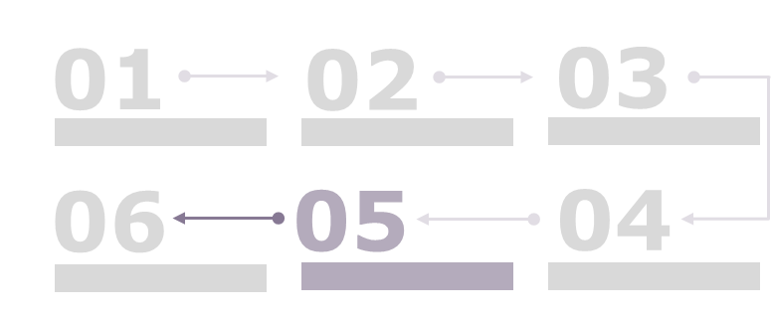
Ecran n°16 Les règles d’usages
Message clé :
Notes pour la mise en œuvre (explication animation, images, effets…) :
Mon espace DataLab m’ouvre l’accès à de nouveaux services et m’offre une autonomie forte pour mener mon expérimentation… mais autonomie ne veut pas dire « absence de règles à respecter ».

Slide 21

Ecran n°17 Règle 1 : Respect des contraintes qualité / réglementaires
Message clé :
Notes pour la mise en œuvre (explication animation, images, effets…) :
Règle 1
L’ensemble des contraintes réglementaires et qualité appliquées au sein de la banque sur l’ensemble des activités s’appliquent aussi aux espaces DataLab et doivent être respectées lors des expérimentations.
GDPR
Loi informatique et liberté
…
BCBS-239
AnaCrédit
Ethique

Slide 22
Ecran n°18 Règle 1 : Respect des contraintes qualité / réglementaires
Message clé :
Notes pour la mise en œuvre (explication animation, images, effets…) :
Règle 1
Le champ d’utilisation des données du groupe BPCE est immense.
Pour protéger nos clients et éviter les abus, le DataLab respecte scrupuleusement les réglementations nationales, européennes et éthiques.
L’ensemble des contraintes réglementaires et qualité appliquées au sein de la banque sur l’ensemble des activités s’appliquent aussi aux espaces DataLab et doivent être respectées lors des expérimentations.
GDPR
Loi informatique et liberté
…
BCBS-239
AnaCrédit
Ethique

Slide 23
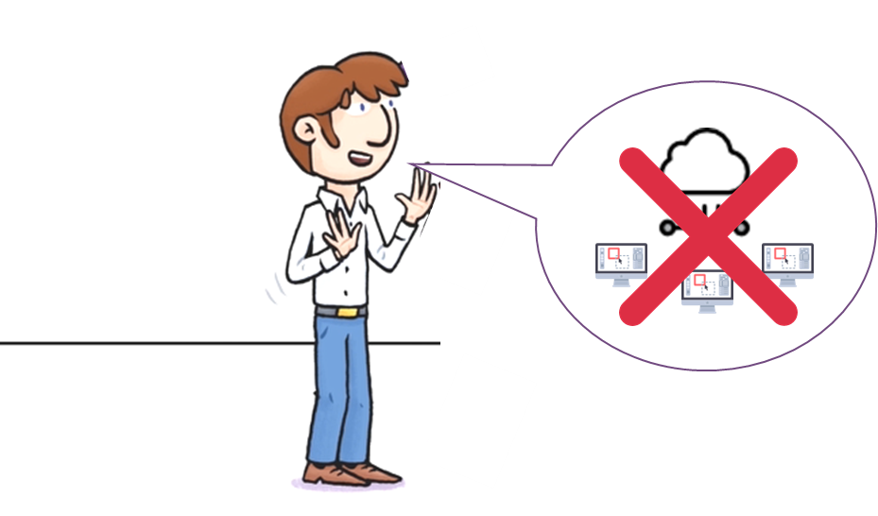
Ecran n°19 Règle 2 - DataLab ≠ entrepôt de données
Message clé :
Notes pour la mise en œuvre (explication animation, images, effets…) :
Règle 2
Mon espace DataLab est mis à disposition et provisionné pour servir un besoin donné. Il ne s’agît pas d’un entrepôt de données que je peux utiliser pour alimenter d’autres systèmes.

Slide 24
Ecran n°20 Règle 3 - …
Message clé :
Notes pour la mise en œuvre (explication animation, images, effets…) :
Règle 3
Voit-on d’autres règles importantes ?

Slide 25
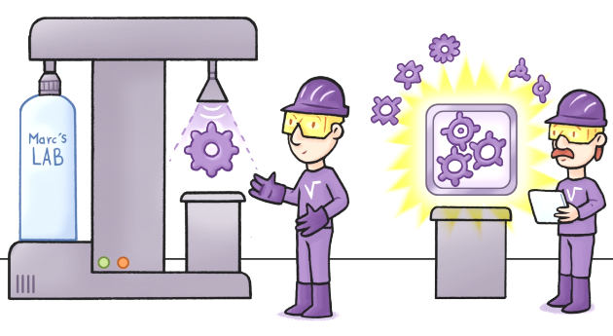

Ecran n°21 La responsabilité
Message clé :
Notes pour la mise en œuvre (explication animation, images, effets…) :
Respect
Ethique
Responsabilité
Lorsque mon espace DataLab m’est mis à disposition, un travail préparatoire a été réalisé pour mettre en conformité celui-ci avec l’ensemble des contraintes à respecter.

Slide 26
Ecran n°22 La responsabilité
Message clé :
Notes pour la mise en œuvre (explication animation, images, effets…) :
Respect
Ethique
Responsabilité
Mon espace DataLab m’offre cependant une autonomie importante.
Je peux y intégrer des données complémentaires. Je peux y développer de nouveaux traitements et croiser des données.

Slide 27
Ecran n°23 La responsabilité
Message clé :
Notes pour la mise en œuvre (explication animation, images, effets…) :
Respect
Ethique
Responsabilité
Je suis conscient que mes activités génèrent des traces « auditables ».
Je suis responsable de mon activité sur cet espace DataLab et je dois respecter l’ensemble des règles à suivre.

Slide 28
Ecran n°23 Si j’ai un doute
Message clé :
Notes pour la mise en œuvre (explication animation, images, effets…) :
Respect
Ethique
Responsabilité
Et si j’ai un doute sur le respect d’une règle, je peux me rapprocher de mon responsable DataLab ou du CDMO pour prendre conseil auprès d’eux.

Slide 29


Ecran n°24 Quizz – Intro
Message clé :
Notes pour la mise en œuvre (explication animation, images, effets…) :
Tout est clair ? Alors permettez-moi de vous challenger avec un petit quizz
Questionnaire de 5 questions
Score cible : 80% de réussite

Slide 30
Ecran n°25 Quizz – Question 1
Message clé :
Notes pour la mise en œuvre (explication animation, images, effets…) :
Aucune case n’est cochée au démarrage
Celles cochées ci-contre correspondent aux bonnes réponses.
Parmi ces propositions quelles sont celles qui sont des atouts de la Plateforme Hadoop Groupe et des espaces DataLab ?
Vitesse
Valence
Volume
Variété
Vulnérabilité
Vision
Question 1

Slide 31
Ecran n°26 Quizz – Question 2
Message clé :
Notes pour la mise en œuvre (explication animation, images, effets…) :
Aucune case n’est cochée au démarrage
Celles cochées ci-contre correspondent aux bonnes réponses.
Puis-je charger des données sensibles ou nominatives sans craintes sur mon espace DataLab ?
Oui
Non
Question 2

Slide 32
Ecran n°27 Quizz – Question 3
Message clé :
Notes pour la mise en œuvre (explication animation, images, effets…) :
Aucune case n’est cochée au démarrage
Celles cochées ci-contre correspondent aux bonnes réponses.
Parmi les propositions suivantes, sélectionner celles qui correspondent à des comportements à adopter pour avoir un bon usage de la donnée sur le DataLab ?
Respecter la règlementation bancaire
Croiser en bonne intelligence les sources de données pour bien identifier mon client
Agir avec éthique
Partager les données calculées sur mon espace DataLab avec mes collègues
Alimenter mes applications de production avec les données issues de mon espace DataLab
Respecter la réglementation nationale & européenne
Question 3

Slide 33
Ecran n°28 Quizz – Question 4
Message clé :
Notes pour la mise en œuvre (explication animation, images, effets…) :
Aucune case n’est cochée au démarrage
Celles cochées ci-contre correspondent aux bonnes réponses.
J’ai récupéré un fichier de données clients sensible sur mon environnement de production et l’ai intégré à mon espace DataLab. Un audit ultérieur identifie un non respect de la réglementation sur mon espace DataLab. Qui est responsable de ce non-respect ?
Le responsable datalab
Le CMDO
Le data scientist
Le data engineer
Moi
Le Data Steward
Question 4

Slide 34
Ecran n°29 Quizz – Question 5
Message clé :
Notes pour la mise en œuvre (explication animation, images, effets…) :
Aucune case n’est cochée au démarrage
Celles cochées ci-contre correspondent aux bonnes réponses.
Je souhaite intégrer une source de donnée Open Data sur mon espace DataLab mais j’ai un doute sur la conformité de cette opération. Qui puis-je contacter pour m’en assurer ?
Le responsable datalab, qui sollicitera le CDMO
Mon responsable de service
Le data scientist
Le data steward
Le CDMO
Un ami
Question 5

